Slide 1



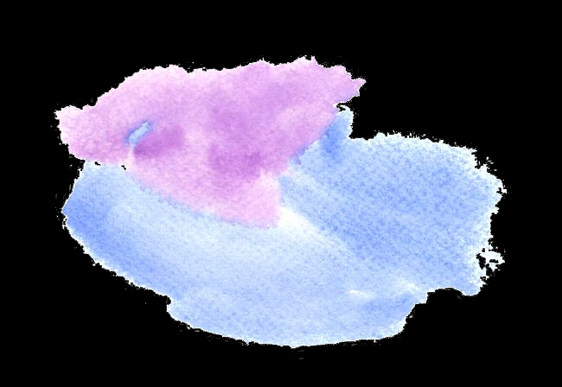
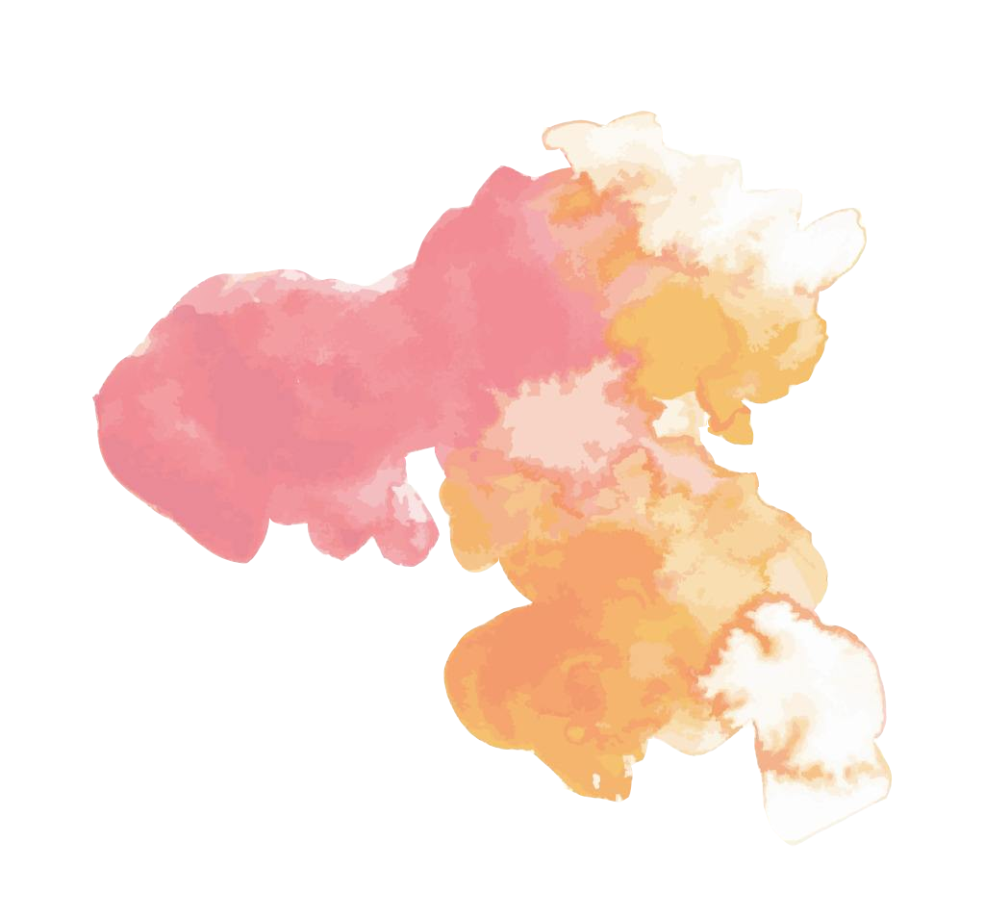

TẬP ĐỌC
Vẽ về cuộc sống an toàn

Slide 2
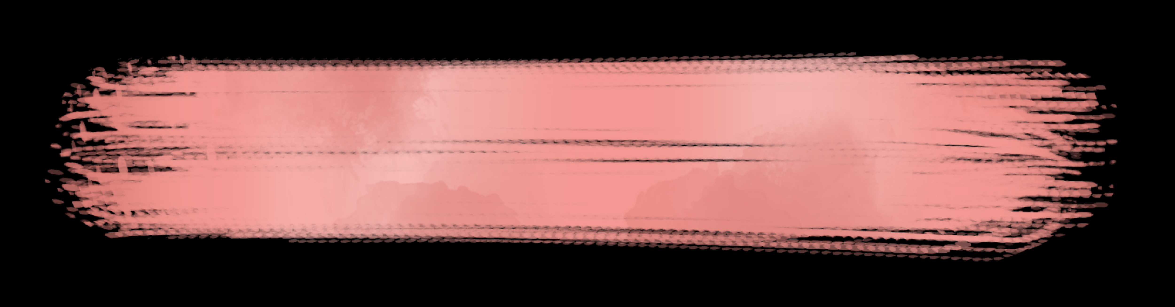

Vẽ về cuộc sống an toàn
50 000 bức tranh dự thi của thiếu nhi cả nước.
60 tranh được trưng bày.
46 giải thưởng.
Nhận thức và khả năng thẩm mĩ của các em rất đáng khích lệ.
UNICEF Việt Nam và báo chí Thiếu niên Tiền phong vừa tổng kết cuộc thi vẽ tranh của thiếu nhi với chủ đề Em muốn sống an toàn.
Được phát động từ tháng 4-2001 nhằm nâng cao ý thức phòng tránh tai nạn cho trẻ em, cuộc thi đã nhận được sự hưởng ứng của đông đảo thiếu nhi cả nước. Chỉ trong vòng 4 tháng, Ban tổ chức cuộc thi đã nhận được 50 000 bức tranh gửi về từ Hà Nội, Thành phố Hồ Chí Minh, Hải Phòng, Đà Nẵng, Sơn La, Hà Giang, Quảng Ninh, Hải Dương, Nghệ An, Đắk Lắk, Tây Ninh, Cần Thơ, Kiên Giang,...
Chỉ cần điểm qua tên một số tác phẩm cũng đủ thấy kiến thức của các em về an toàn, đặc biệt là an toàn giao thông, thật là phong phú: Đội mũ bảo hiểm là tốt nhất (Hoàng Minh Uyên, 10 tuổi, giải đặc biệt), Gia đình em được bảo vệ an toàn (Tạ Bích Ngọc, 9 tuổi, giải nhất), Trẻ em không nên đi xe đạp trên đường (Nguyễn Thúy Mai Dung, 7 tuổi, giải ba), Chở ba người là không được (Nguyễn Ngọc Lan Dung, 12 tuổi, giải ba),...
60 bức tranh được chọn treo ở triển lãm (trong đó có 46 bức đoạt giải) đã làm nên một phòng tranh đẹp: màu sắc tươi tắn, bố cục rõ ràng, ý tưởng hồn nhiên, trong sáng mà sâu sắc. Các họa sĩ nhỏ tuổi chẳng những có những nhận thức đúng về phòng tránh tai nạn mà còn biết thể hiện bằng ngôn ngữ hội họa sáng tạo đến bất ngờ.
Theo báo ĐẠI ĐOÀN KẾT

Slide 3
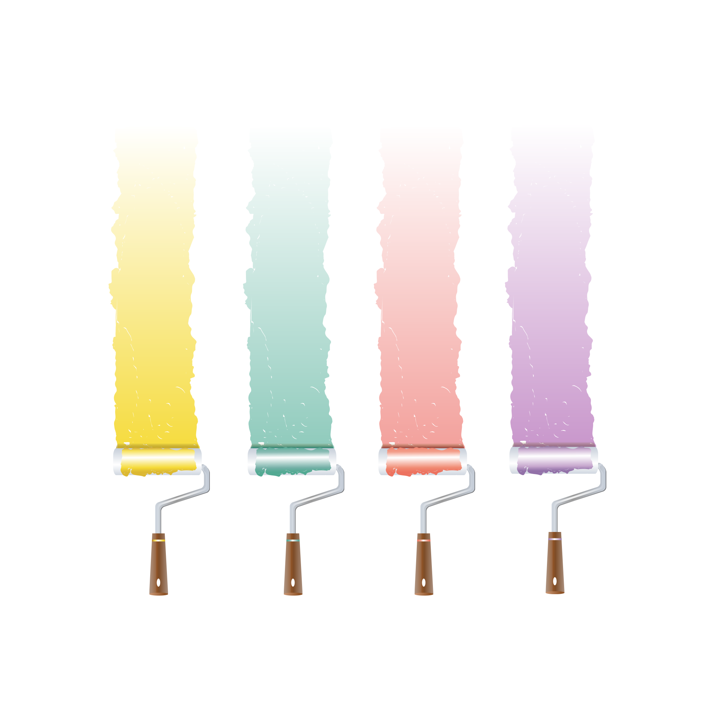

Đoạn 1: UNICEF…an toàn.
Đoạn 2: Được phát động…Kiên Giang.
Chia đoạn
Đoạn 3: Chỉ cần…giải ba),…
Đoạn 4: Đoạn còn lại

Slide 4
Vẽ về cuộc sống an toàn
50 000 bức tranh dự thi của thiếu nhi cả nước.
60 tranh được trưng bày.
46 giải thưởng.
Nhận thức và khả năng thẩm mĩ của các em rất đáng khích lệ.
UNICEF Việt Nam và báo chí Thiếu niên Tiền phong vừa tổng kết cuộc thi vẽ tranh của thiếu nhi với chủ đề Em muốn sống an toàn.
Được phát động từ tháng 4-2001 nhằm nâng cao ý thức phòng tránh tai nạn cho trẻ em, cuộc thi đã nhận được sự hưởng ứng của đông đảo thiếu nhi cả nước. Chỉ trong vòng 4 tháng, Ban tổ chức cuộc thi đã nhận được 50 000 bức tranh gửi về từ Hà Nội, Thành phố Hồ Chí Minh, Hải Phòng, Đà Nẵng, Sơn La, Hà Giang, Quảng Ninh, Hải Dương, Nghệ An, Đắk Lắk, Tây Ninh, Cần Thơ, Kiên Giang,...
Chỉ cần điểm qua tên một số tác phẩm cũng đủ thấy kiến thức của các em về an toàn, đặc biệt là an toàn giao thông, thật là phong phú: Đội mũ bảo hiểm là tốt nhất (Hoàng Minh Uyên, 10 tuổi, giải đặc biệt), Gia đình em được bảo vệ an toàn (Tạ Bích Ngọc, 9 tuổi, giải nhất), Trẻ em không nên đi xe đạp trên đường (Nguyễn Thúy Mai Dung, 7 tuổi, giải ba), Chở ba người là không được (Nguyễn Ngọc Lan Dung, 12 tuổi, giải ba),...
60 bức tranh được chọn treo ở triển lãm (trong đó có 46 bức đoạt giải) đã làm nên một phòng tranh đẹp: màu sắc tươi tắn, bố cục rõ ràng, ý tưởng hồn nhiên, trong sáng mà sâu sắc. Các họa sĩ nhỏ tuổi chẳng những có những nhận thức đúng về phòng tránh tai nạn mà còn biết thể hiện bằng ngôn ngữ hội họa sáng tạo đến bất ngờ.
Theo báo ĐẠI ĐOÀN KẾT

Slide 5
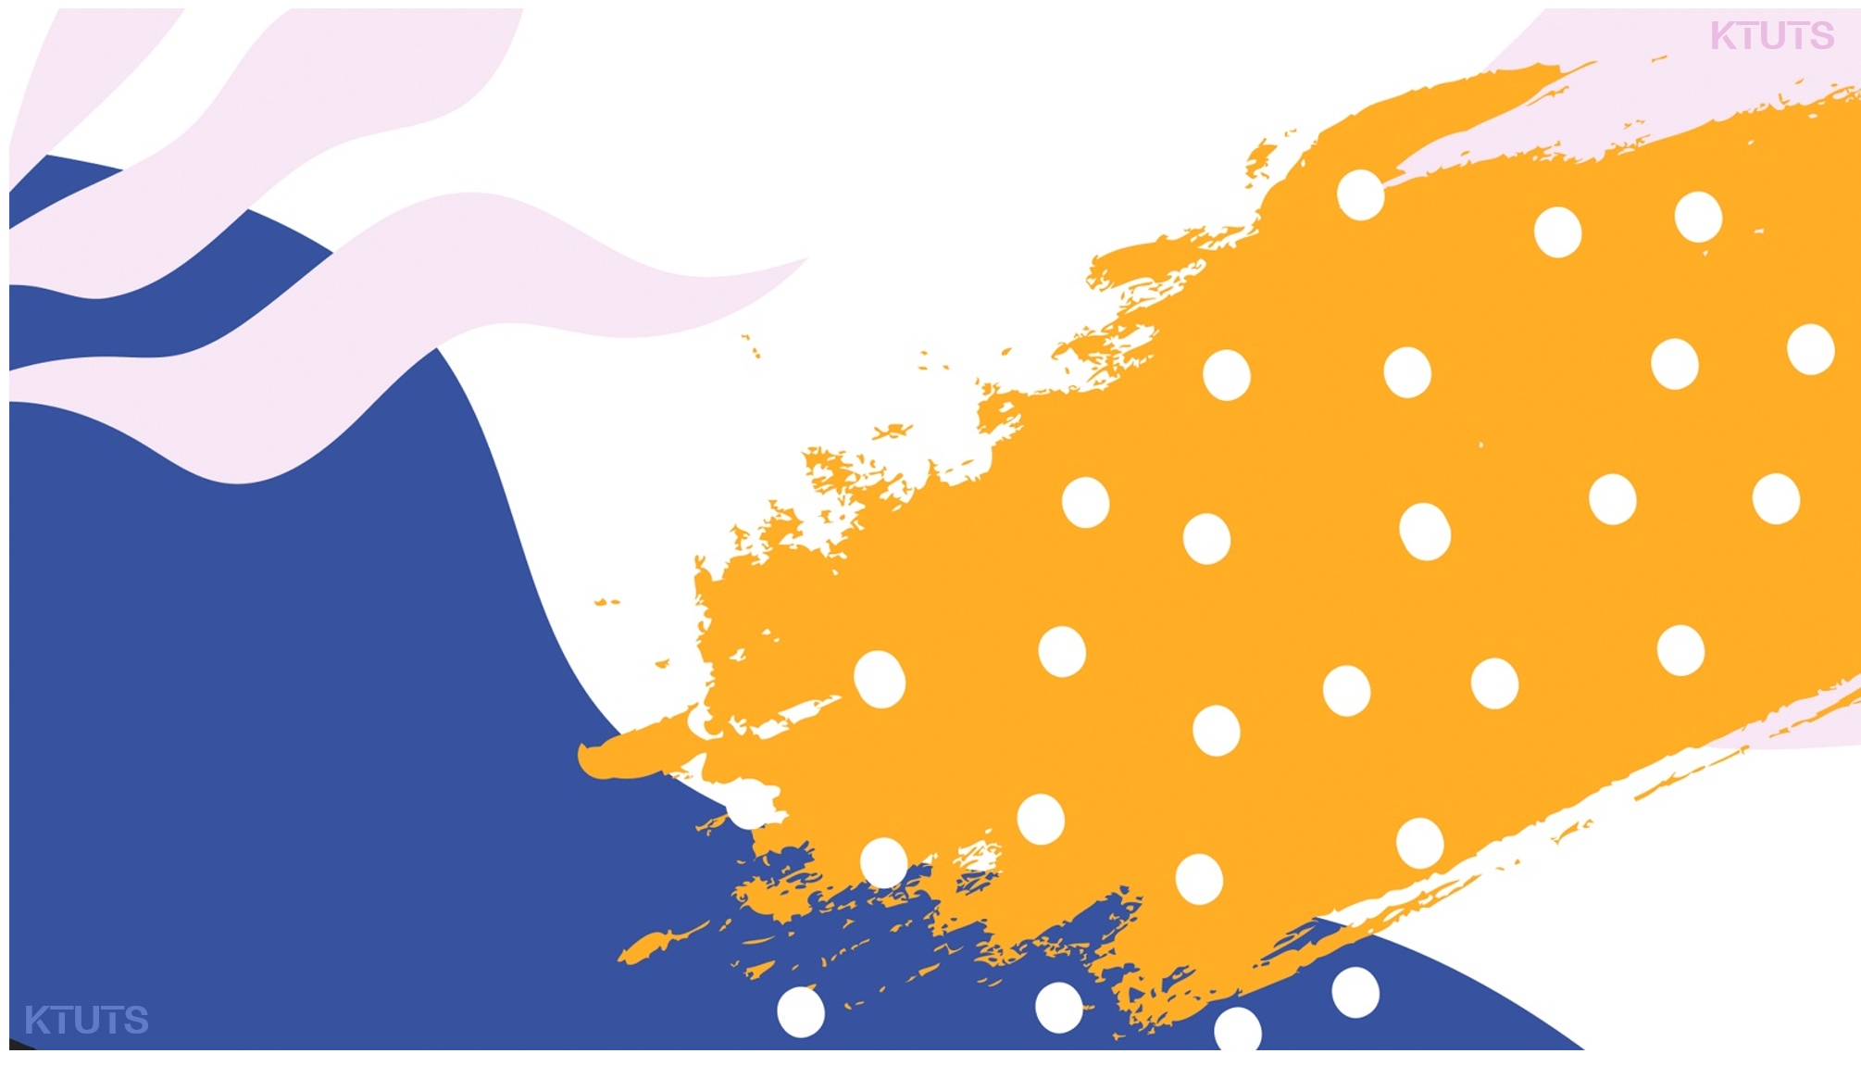
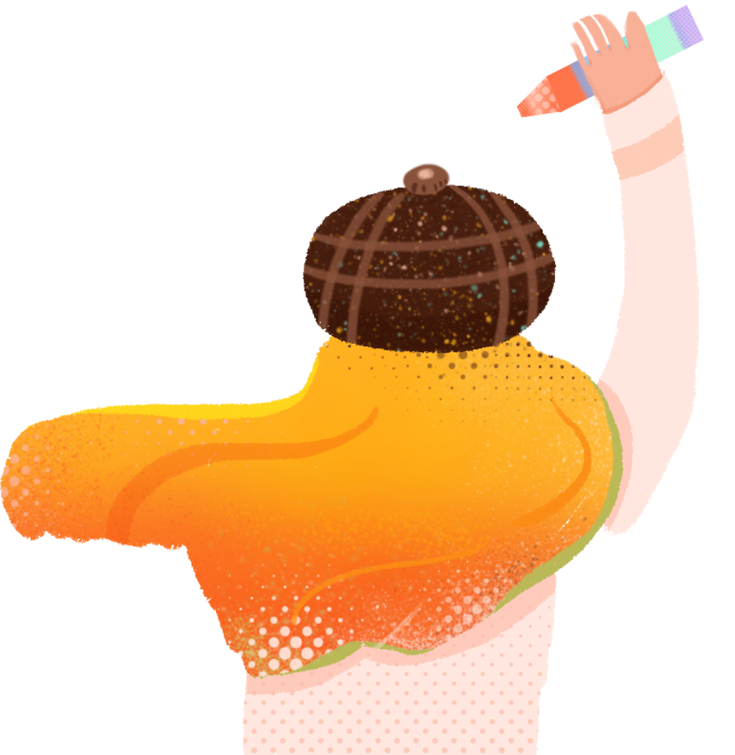
01
Luyện đọc từ

Slide 6

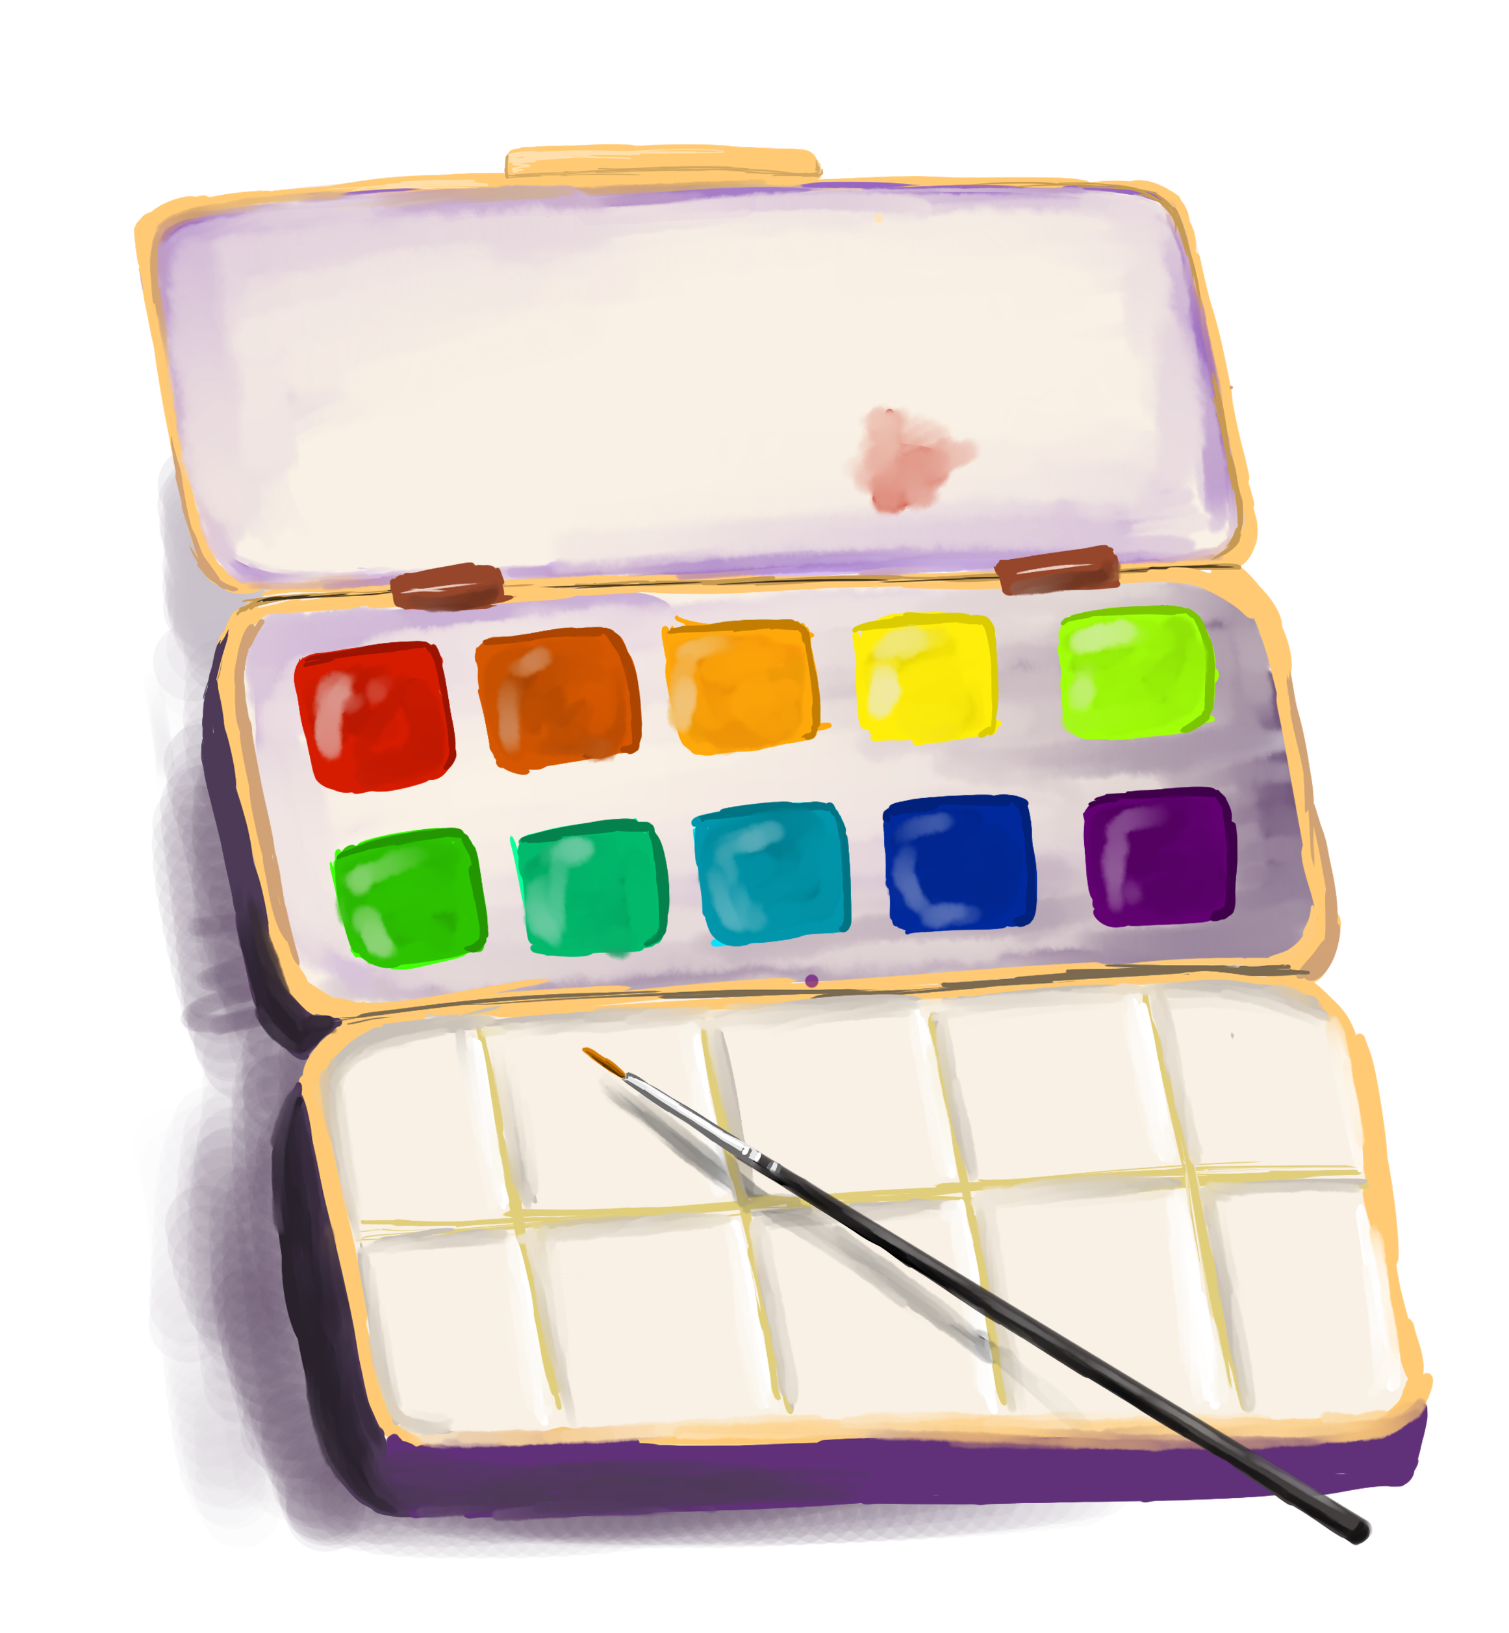
Luyện đọc
từ
thẩm mĩ
kiến thức
01
02
triển lãm
sâu sắc
03
04

Slide 7
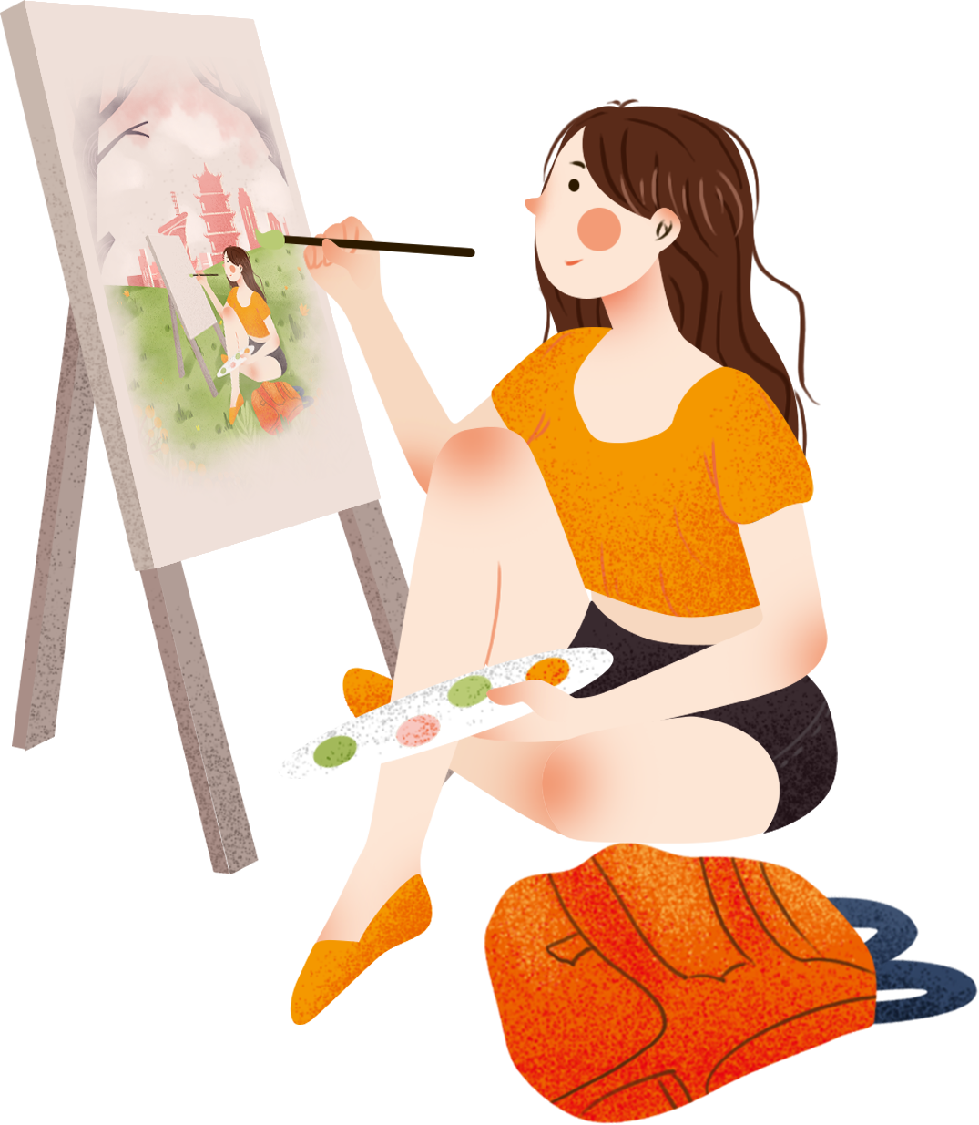
02
Giải nghĩa từ

Slide 8
Vẽ về cuộc sống an toàn
50 000 bức tranh dự thi của thiếu nhi cả nước.
60 tranh được trưng bày.
46 giải thưởng.
Nhận thức và khả năng thẩm mĩ của các em rất đáng khích lệ.
UNICEF Việt Nam và báo chí Thiếu niên Tiền phong vừa tổng kết cuộc thi vẽ tranh của thiếu nhi với chủ đề Em muốn sống an toàn.
Được phát động từ tháng 4-2001 nhằm nâng cao ý thức phòng tránh tai nạn cho trẻ em, cuộc thi đã nhận được sự hưởng ứng của đông đảo thiếu nhi cả nước. Chỉ trong vòng 4 tháng, Ban tổ chức cuộc thi đã nhận được 50 000 bức tranh gửi về từ Hà Nội, Thành phố Hồ Chí Minh, Hải Phòng, Đà Nẵng, Sơn La, Hà Giang, Quảng Ninh, Hải Dương, Nghệ An, Đắk Lắk, Tây Ninh, Cần Thơ, Kiên Giang,...
Chỉ cần điểm qua tên một số tác phẩm cũng đủ thấy kiến thức của các em về an toàn, đặc biệt là an toàn giao thông, thật là phong phú: Đội mũ bảo hiểm là tốt nhất (Hoàng Minh Uyên, 10 tuổi, giải đặc biệt), Gia đình em được bảo vệ an toàn (Tạ Bích Ngọc, 9 tuổi, giải nhất), Trẻ em không nên đi xe đạp trên đường (Nguyễn Thúy Mai Dung, 7 tuổi, giải ba), Chở ba người là không được (Nguyễn Ngọc Lan Dung, 12 tuổi, giải ba),...
60 bức tranh được chọn treo ở triển lãm (trong đó có 46 bức đoạt giải) đã làm nên một phòng tranh đẹp: màu sắc tươi tắn, bố cục rõ ràng, ý tưởng hồn nhiên, trong sáng mà sâu sắc. Các họa sĩ nhỏ tuổi chẳng những có những nhận thức đúng về phòng tránh tai nạn mà còn biết thể hiện bằng ngôn ngữ hội họa sáng tạo đến bất ngờ.
Theo báo ĐẠI ĐOÀN KẾT

Slide 9



khích lệ
tác động làm cho tinh thần hăng hái thêm lên

Slide 10


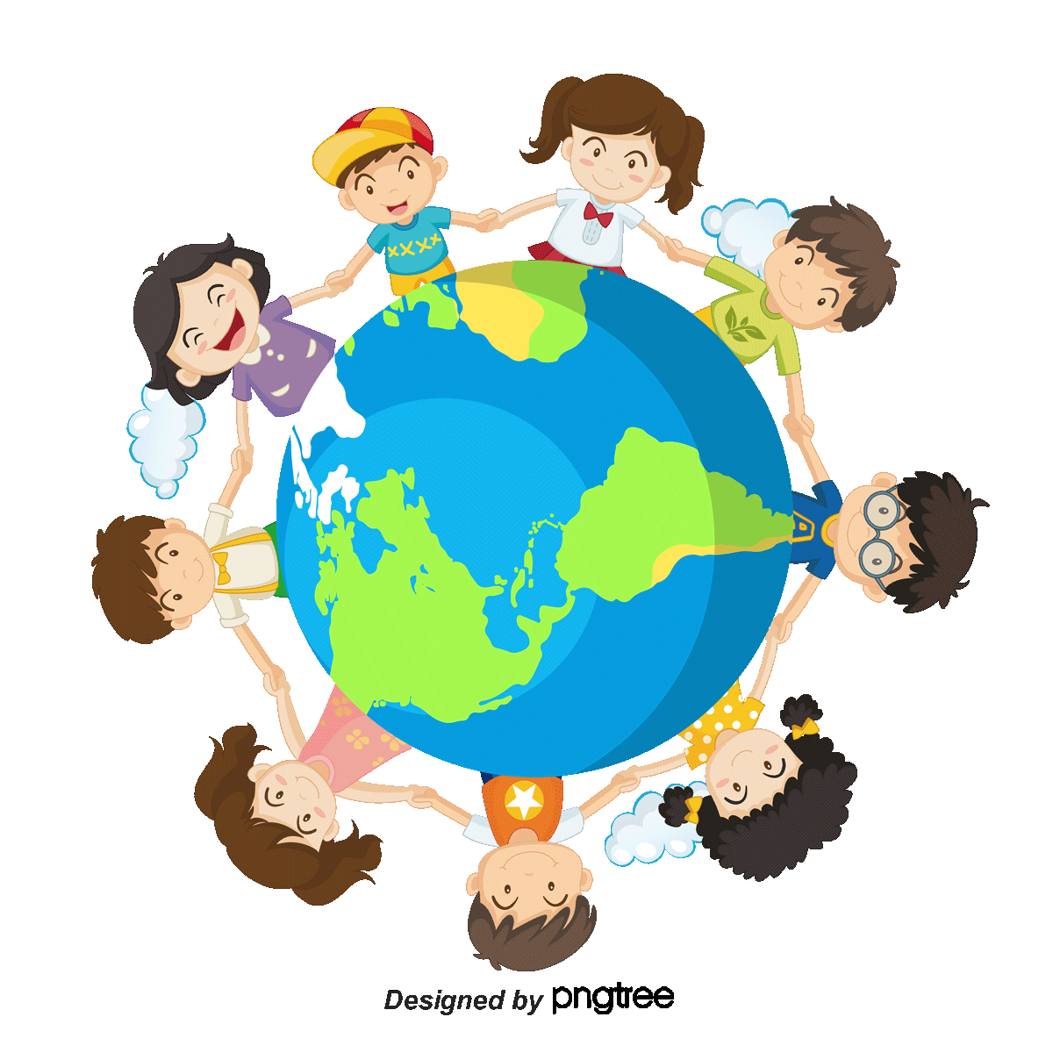
UNICEF
nations
united
fund
children’s
Quỹ Bảo trợ Nhi đồng của Liên hợp quốc

Slide 11
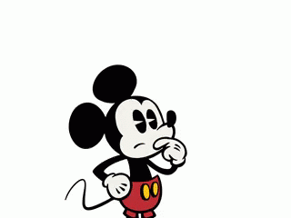
ý tưởng
ý nghĩ, dự định

Slide 12
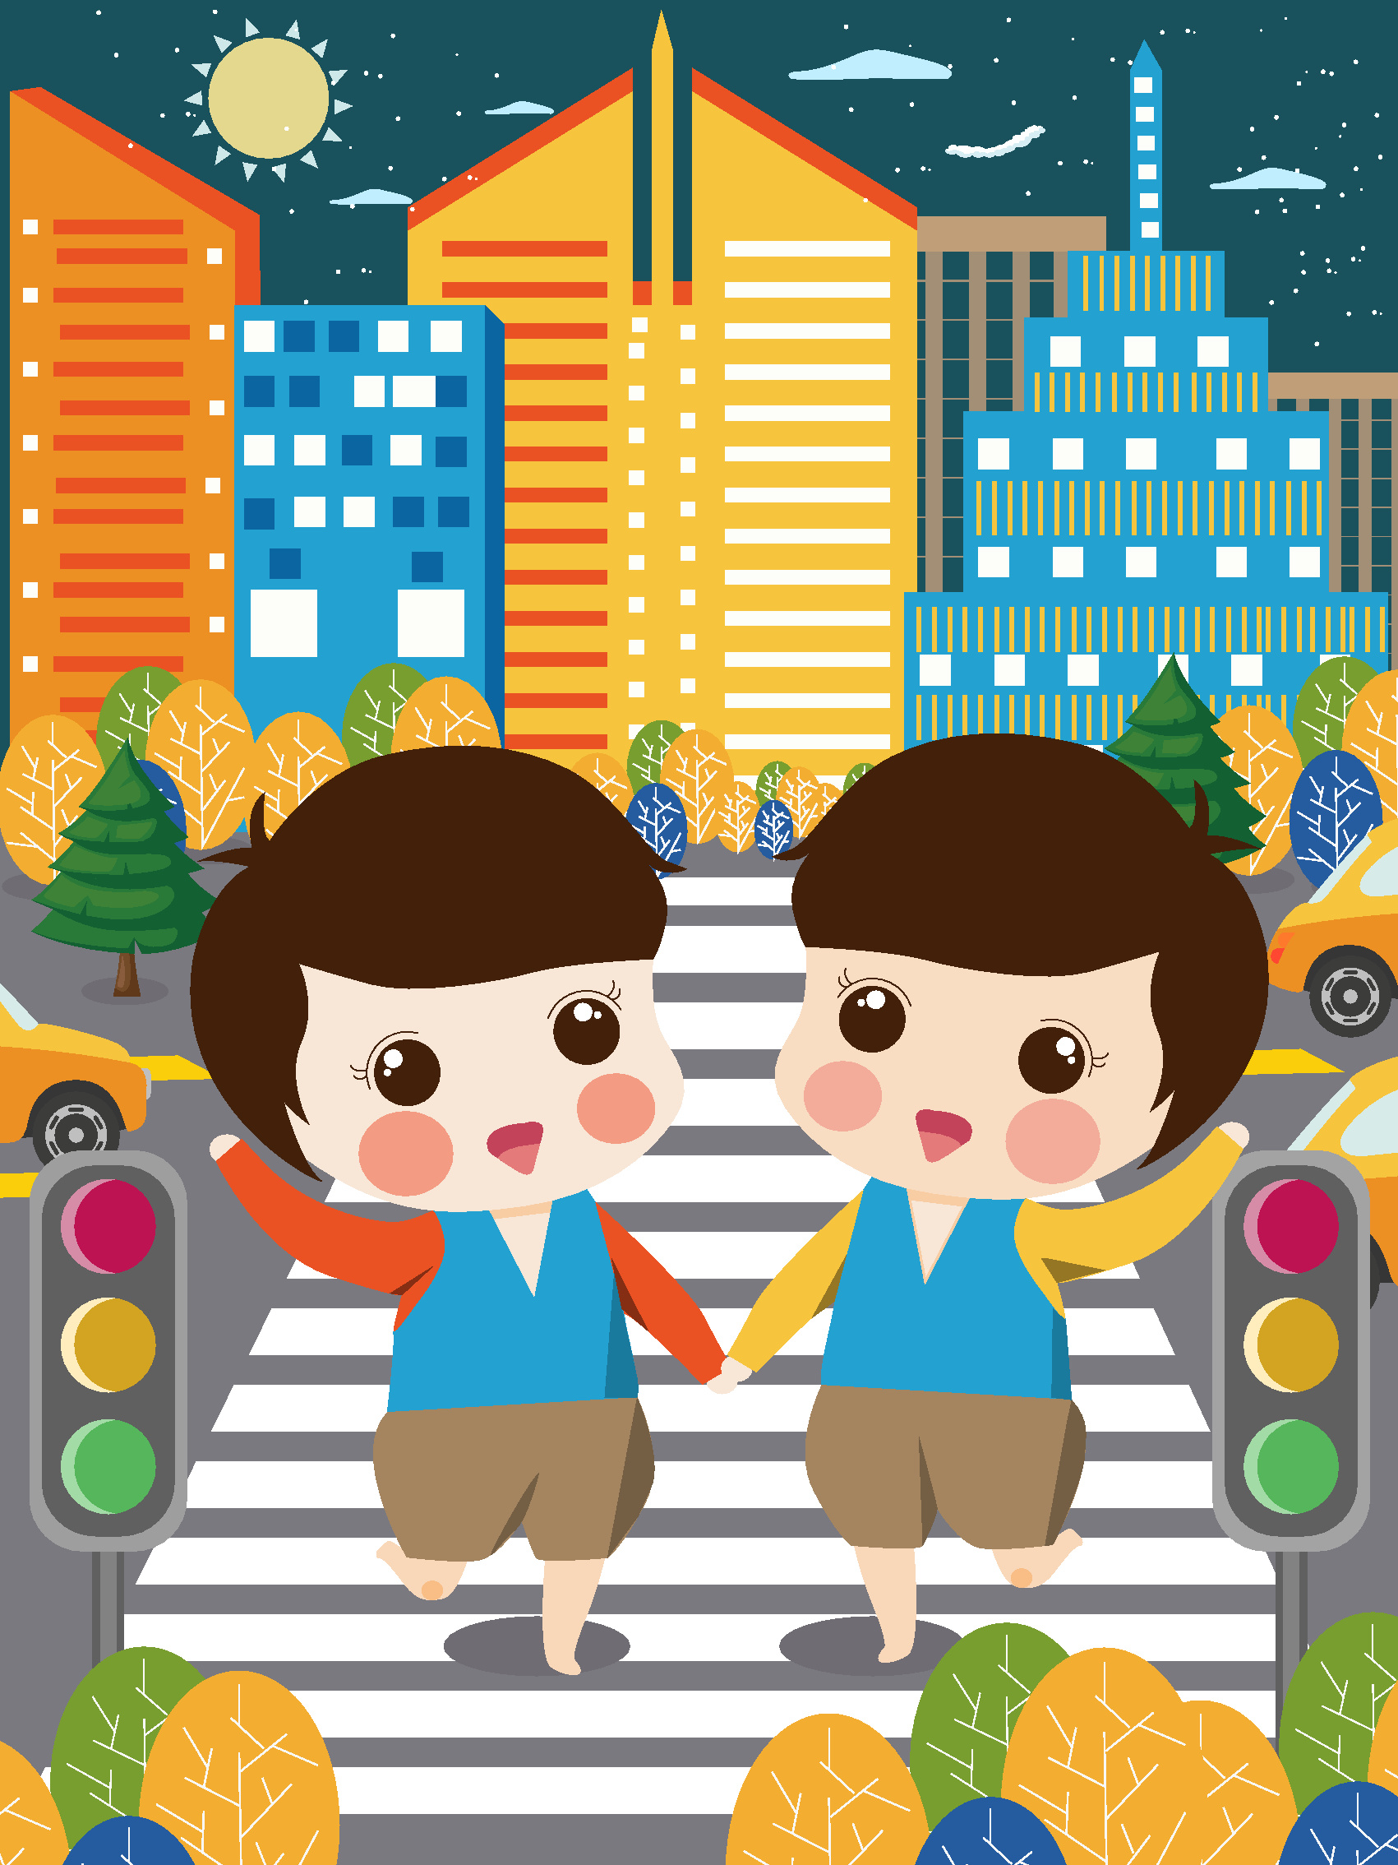
ngôn ngữ hội hoạ
đường nét, màu sắc trong tranh

Slide 13
Vẽ về cuộc sống an toàn
50 000 bức tranh dự thi của thiếu nhi cả nước.
60 tranh được trưng bày.
46 giải thưởng.
Nhận thức và khả năng thẩm mĩ của các em rất đáng khích lệ.
UNICEF Việt Nam và báo chí Thiếu niên Tiền phong vừa tổng kết cuộc thi vẽ tranh của thiếu nhi với chủ đề Em muốn sống an toàn.
Được phát động từ tháng 4-2001 nhằm nâng cao ý thức phòng tránh tai nạn cho trẻ em, cuộc thi đã nhận được sự hưởng ứng của đông đảo thiếu nhi cả nước. Chỉ trong vòng 4 tháng, Ban tổ chức cuộc thi đã nhận được 50 000 bức tranh gửi về từ Hà Nội, Thành phố Hồ Chí Minh, Hải Phòng, Đà Nẵng, Sơn La, Hà Giang, Quảng Ninh, Hải Dương, Nghệ An, Đắk Lắk, Tây Ninh, Cần Thơ, Kiên Giang,...
Chỉ cần điểm qua tên một số tác phẩm cũng đủ thấy kiến thức của các em về an toàn, đặc biệt là an toàn giao thông, thật là phong phú: Đội mũ bảo hiểm là tốt nhất (Hoàng Minh Uyên, 10 tuổi, giải đặc biệt), Gia đình em được bảo vệ an toàn (Tạ Bích Ngọc, 9 tuổi, giải nhất), Trẻ em không nên đi xe đạp trên đường (Nguyễn Thúy Mai Dung, 7 tuổi, giải ba), Chở ba người là không được (Nguyễn Ngọc Lan Dung, 12 tuổi, giải ba),...
60 bức tranh được chọn treo ở triển lãm (trong đó có 46 bức đoạt giải) đã làm nên một phòng tranh đẹp: màu sắc tươi tắn, bố cục rõ ràng, ý tưởng hồn nhiên, trong sáng mà sâu sắc. Các họa sĩ nhỏ tuổi chẳng những có những nhận thức đúng về phòng tránh tai nạn mà còn biết thể hiện bằng ngôn ngữ hội họa sáng tạo đến bất ngờ.
Theo báo ĐẠI ĐOÀN KẾT

Slide 14
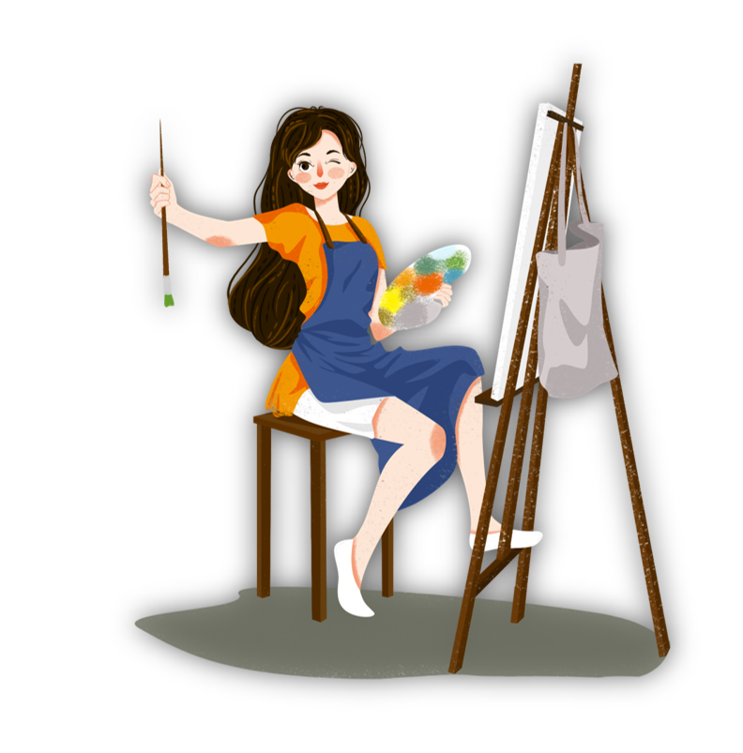
03
Tìm hiểu bài

Slide 15
Vẽ về cuộc sống an toàn
50 000 bức tranh dự thi của thiếu nhi cả nước.
60 tranh được trưng bày.
46 giải thưởng.
Nhận thức và khả năng thẩm mĩ của các em rất đáng khích lệ.
UNICEF Việt Nam và báo chí Thiếu niên Tiền phong vừa tổng kết cuộc thi vẽ tranh của thiếu nhi với chủ đề Em muốn sống an toàn.
Được phát động từ tháng 4-2001 nhằm nâng cao ý thức phòng tránh tai nạn cho trẻ em, cuộc thi đã nhận được sự hưởng ứng của đông đảo thiếu nhi cả nước. Chỉ trong vòng 4 tháng, Ban tổ chức cuộc thi đã nhận được 50 000 bức tranh gửi về từ Hà Nội, Thành phố Hồ Chí Minh, Hải Phòng, Đà Nẵng, Sơn La, Hà Giang, Quảng Ninh, Hải Dương, Nghệ An, Đắk Lắk, Tây Ninh, Cần Thơ, Kiên Giang,...
Chỉ cần điểm qua tên một số tác phẩm cũng đủ thấy kiến thức của các em về an toàn, đặc biệt là an toàn giao thông, thật là phong phú: Đội mũ bảo hiểm là tốt nhất (Hoàng Minh Uyên, 10 tuổi, giải đặc biệt), Gia đình em được bảo vệ an toàn (Tạ Bích Ngọc, 9 tuổi, giải nhất), Trẻ em không nên đi xe đạp trên đường (Nguyễn Thúy Mai Dung, 7 tuổi, giải ba), Chở ba người là không được (Nguyễn Ngọc Lan Dung, 12 tuổi, giải ba),...
60 bức tranh được chọn treo ở triển lãm (trong đó có 46 bức đoạt giải) đã làm nên một phòng tranh đẹp: màu sắc tươi tắn, bố cục rõ ràng, ý tưởng hồn nhiên, trong sáng mà sâu sắc. Các họa sĩ nhỏ tuổi chẳng những có những nhận thức đúng về phòng tránh tai nạn mà còn biết thể hiện bằng ngôn ngữ hội họa sáng tạo đến bất ngờ.
Theo báo ĐẠI ĐOÀN KẾT

Slide 16
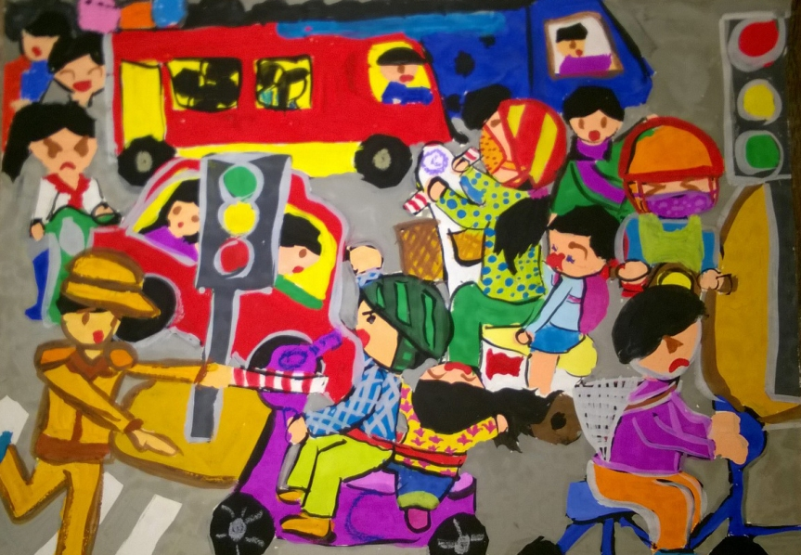
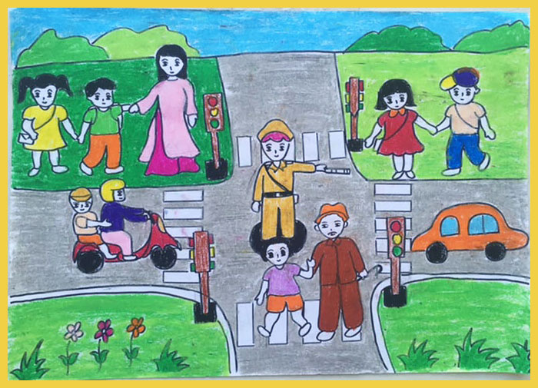
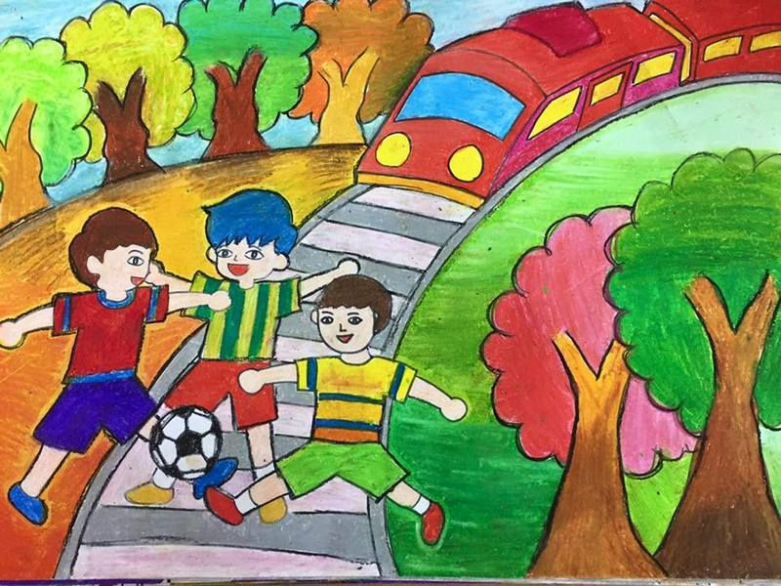

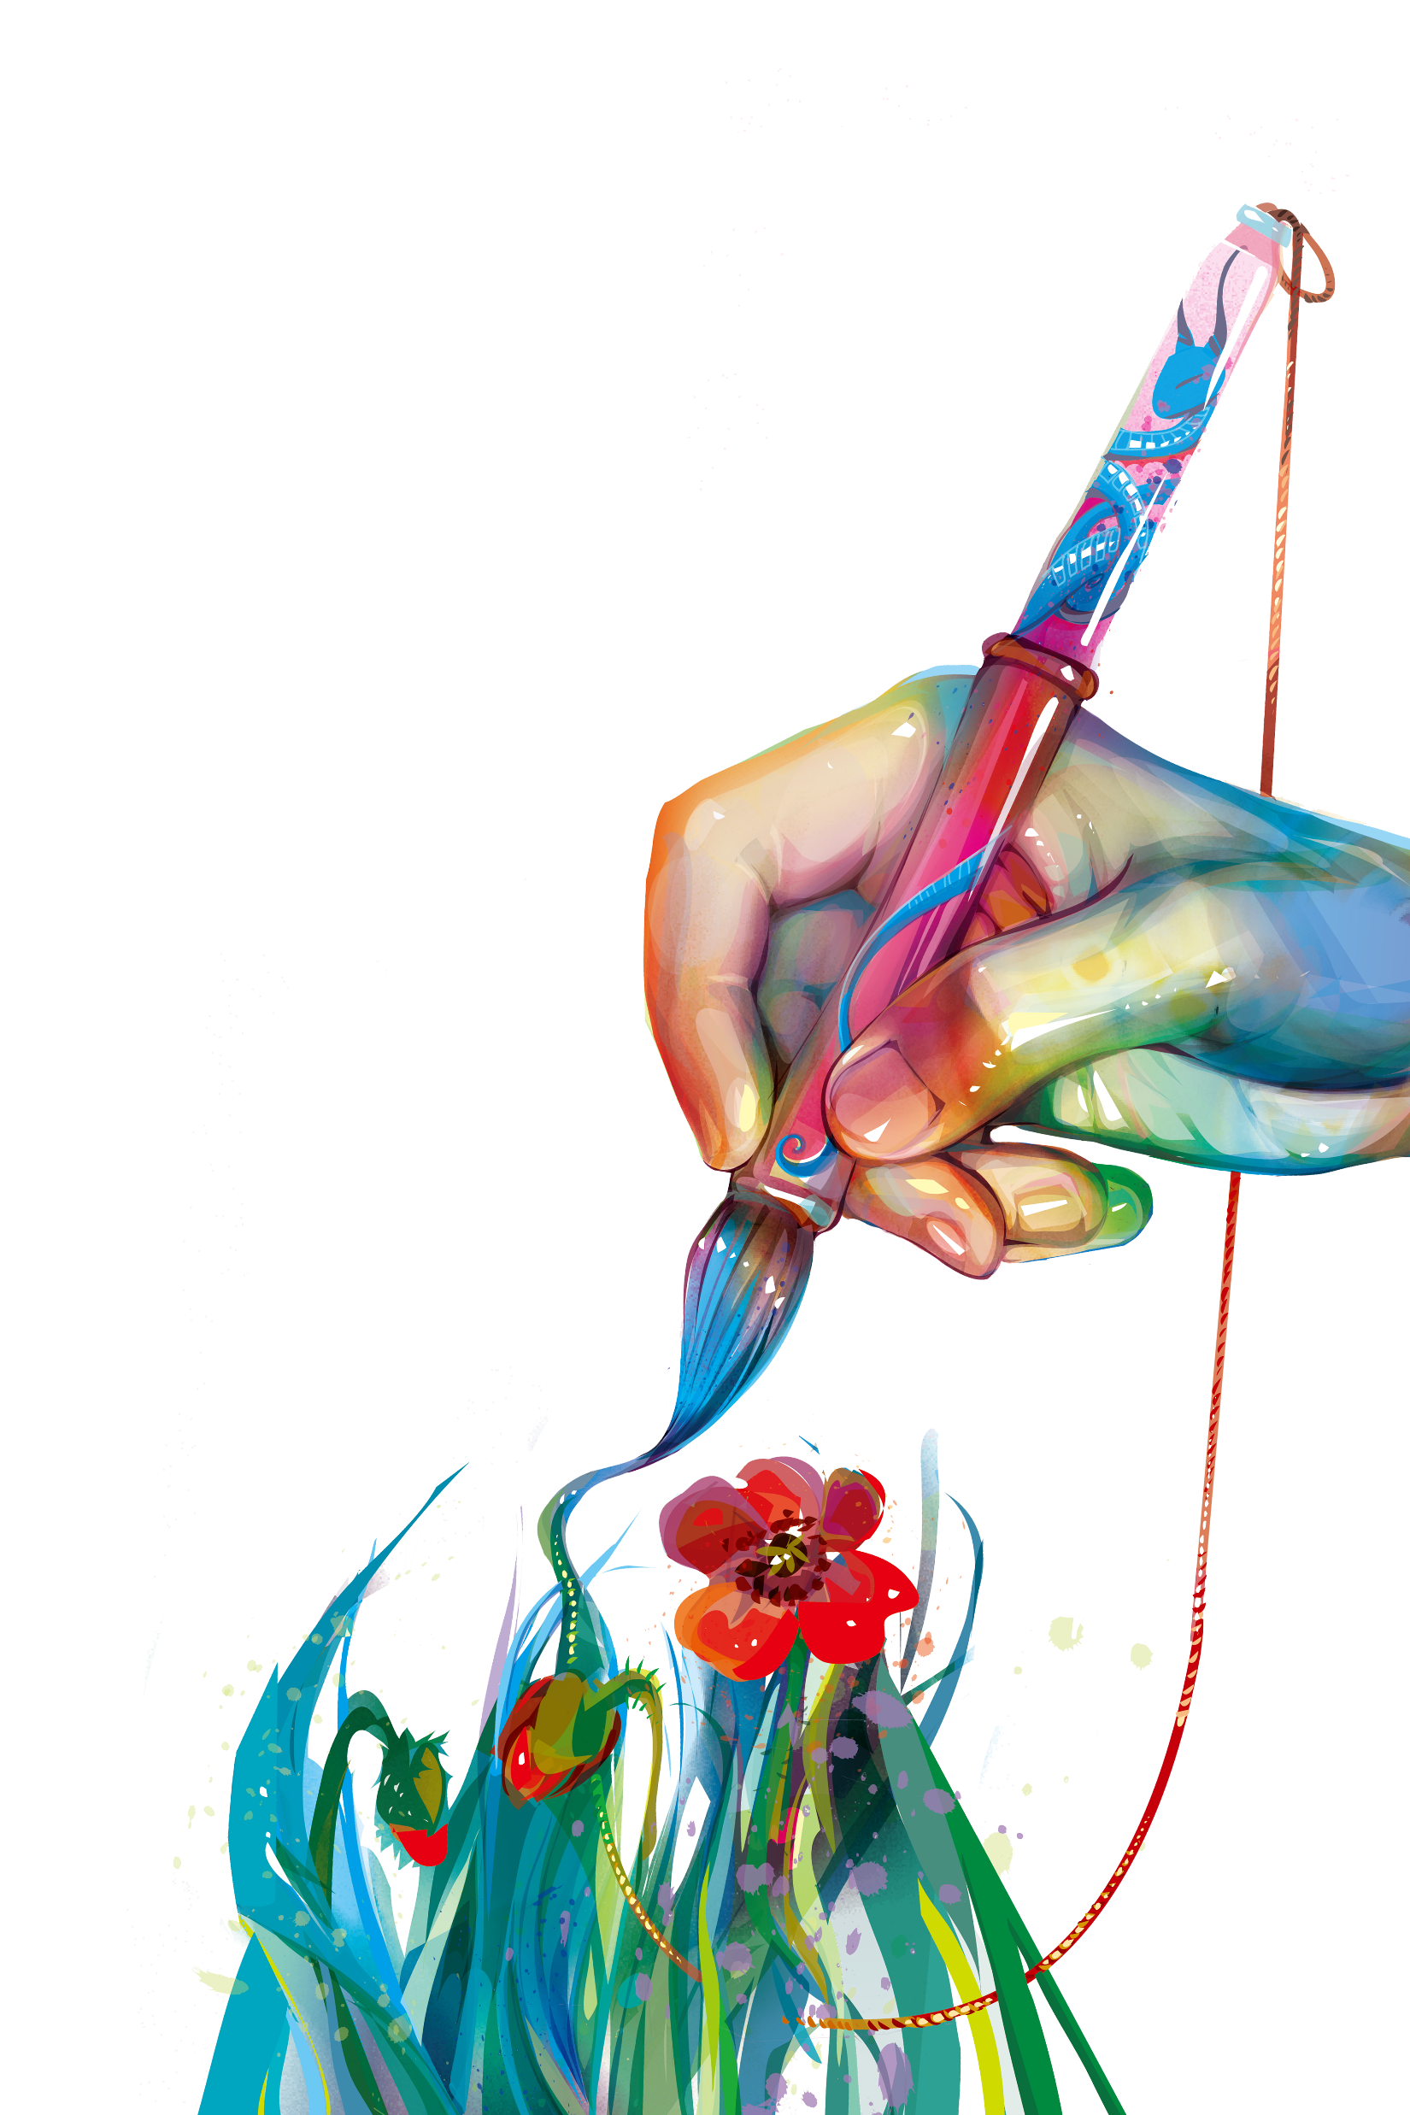
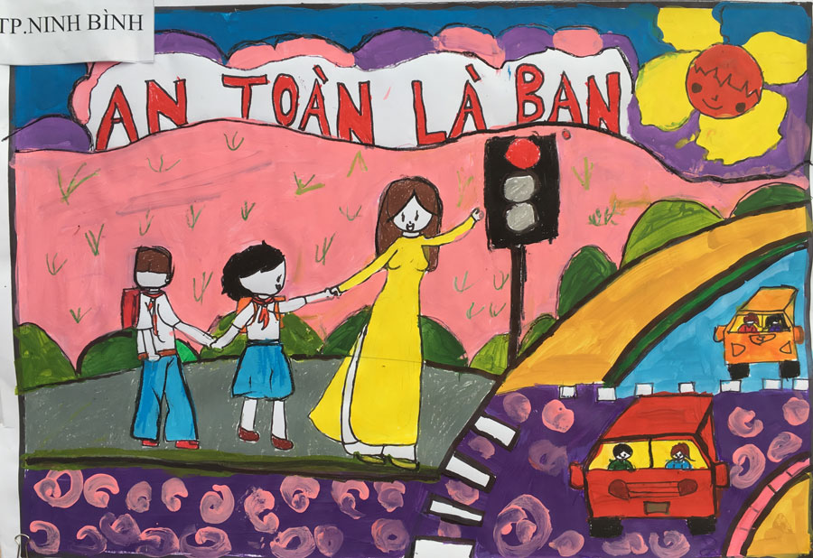
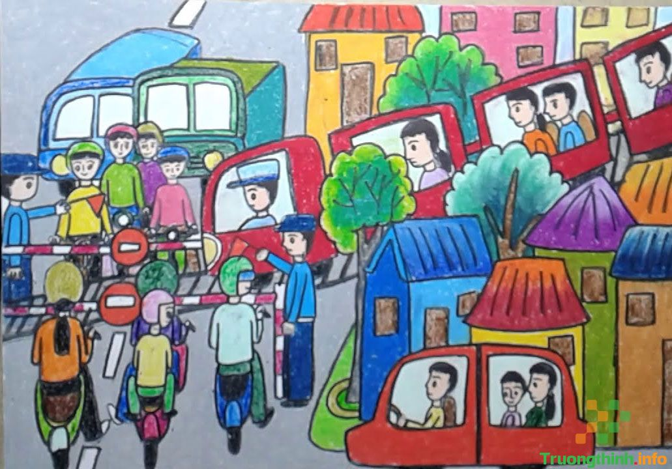


Slide 18

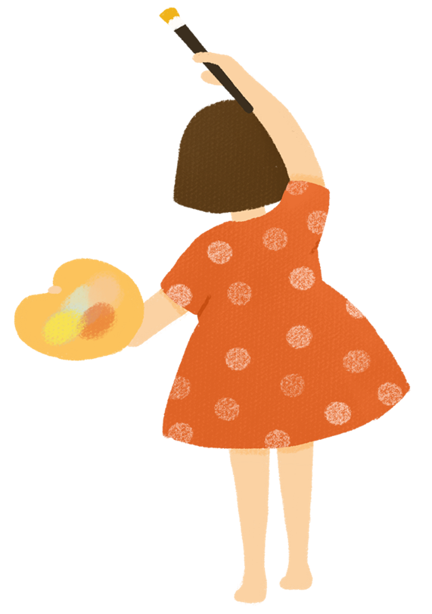
Câu 1
Chủ đề của cuộc thi vẽ là gì?
Chủ đề của cuộc thi vẽ là “Em muốn sống an toàn”

Slide 20
Câu 2
Thiếu nhi hưởng ứng cuộc thi như thế nào?
Thiếu nhi nhiệt liệt hưởng ứng cuộc thi nên chỉ trong vòng 4 tháng, Ban tổ chức đã nhận được 50 000 bức tranh từ cả nước gửi về.
Notes:
Click cô gái để trở về

Slide 22
Câu 3
Điều gì cho thấy các em có nhận thức tốt về chủ đề cuộc thi?
Các em thể hiện nhận thức tốt về chủ đề cuộc thi ở việc đặt tên cho các tác phẩm: Đội mũ bảo hiểm là tốt nhất; Gia đình em được bảo vệ an toàn; Trẻ em không nên đi xe đạp trên đường; Chở ba người là không được;...
Đặc biệt nhận thức này còn thể hiện ở nội dung phong phú của các bức tranh.
Notes:
Click cô gái để trở về

Slide 24
Câu 4
Những nhận xét nào thể hiện sự đánh giá cao khả năng thẩm mĩ của các em?
“Phòng tranh trưng bày là phòng tranh đẹp: màu sắc tươi tắn, bố cục rõ ràng, ý tưởng hồn nhiên, trong sáng mà sâu sắc. Các họa sĩ nhỏ tuổi chẳng những có nhận thức đúng về phòng tránh tai nạn mà còn biết thể hiện bằng ngôn ngữ hội hoạ sáng tạo đến bất ngờ.”
Notes:
Click cô gái để trở về

Slide 26
Câu 5
Những dòng in đậm ở đầu bản tin có tác dụng gì?
Những dòng in đậm ở đầu bản tin có giá trị để gây ấn tượng nhằm hấp dẫn người đọc, tóm tắt thật gọn bằng số liệu và những từ ngữ nổi bật giúp người đọc nắm nhanh thông tin.
Notes:
Click cô gái để trở về

Slide 27
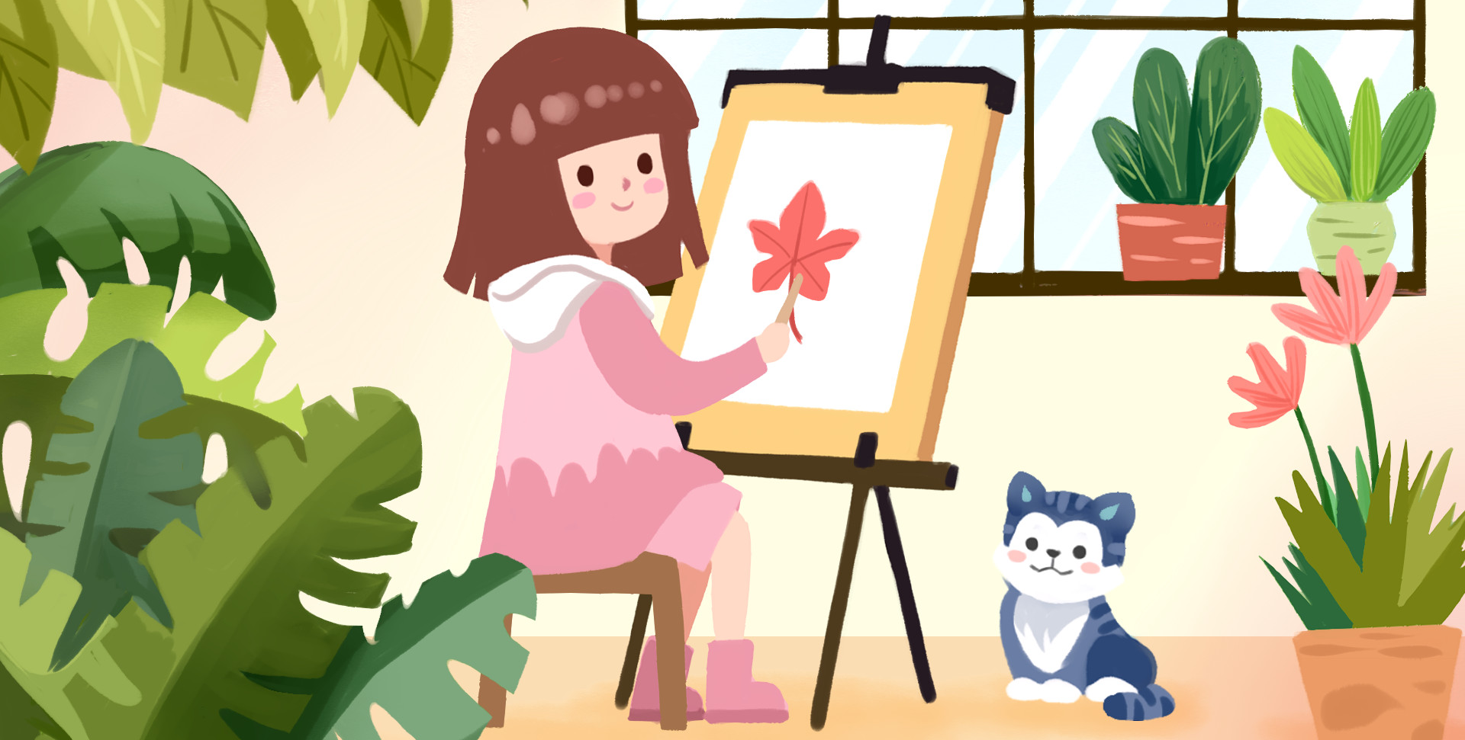
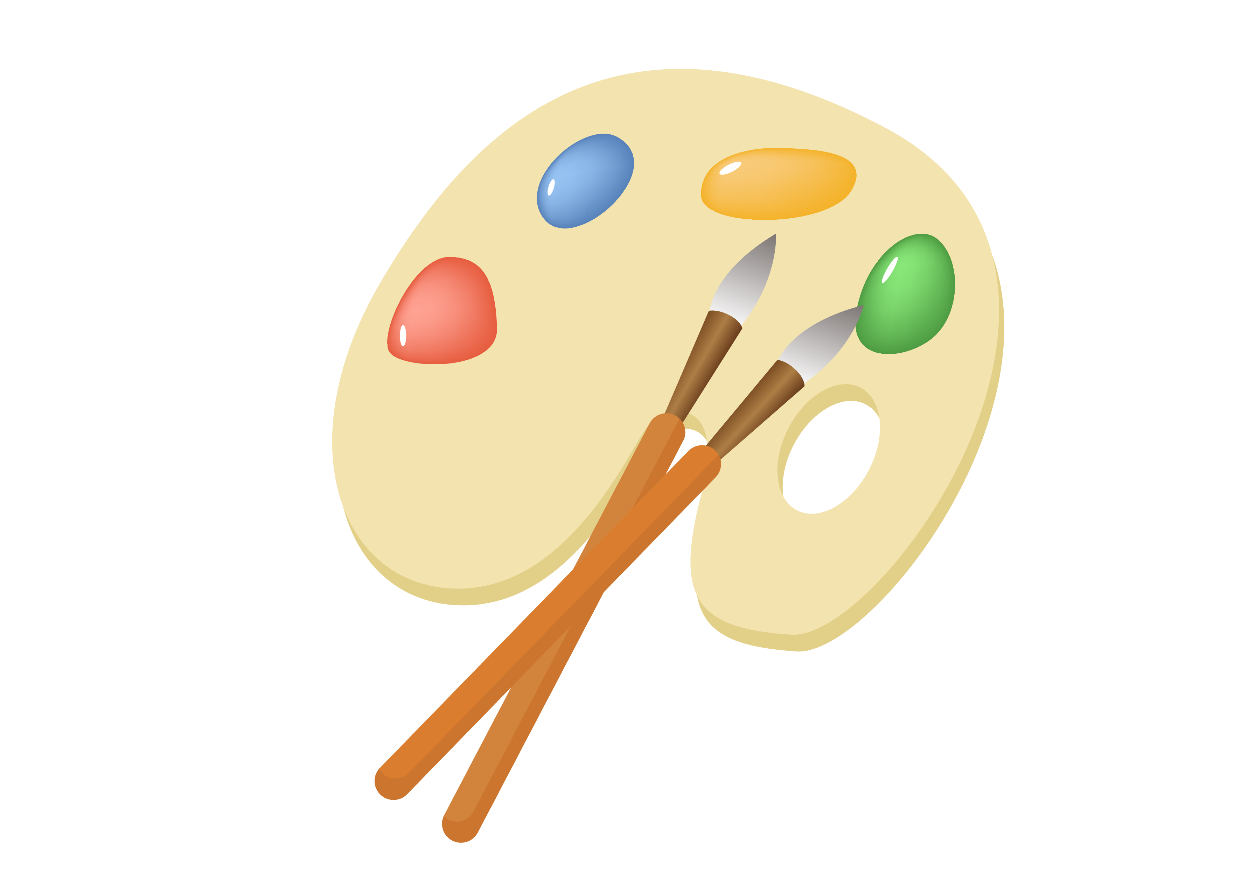
Nội dung chính
Cuộc thi vẽ “Em muốn sống an toàn” được thiếu nhi cả nước hưởng ứng. Tranh dự thi cho thấy các em có nhận thức đúng về an toàn, đặc biệt là an toàn giao thông và biết thể hiện nhận thức của mình bằng ngôn ngữ hội hoạ.

Slide 28
KTUTS
04
Luyện đọc diễn cảm

Slide 29
Vẽ về cuộc sống an toàn
Được phát động từ tháng 4-2001 nhằm nâng cao ý thức phòng tránh tai nạn cho trẻ em, cuộc thi đã nhận được sự hưởng ứng của đông đảo thiếu nhi cả nước. Chỉ trong vòng 4 tháng, Ban tổ chức cuộc thi đã nhận được 50 000 bức tranh gửi về từ Hà Nội, Thành phố Hồ Chí Minh, Hải Phòng, Đà Nẵng, Sơn La, Hà Giang, Quảng Ninh, Hải Dương, Nghệ An, Đắk Lắk, Tây Ninh, Cần Thơ, Kiên Giang,...

Slide 30
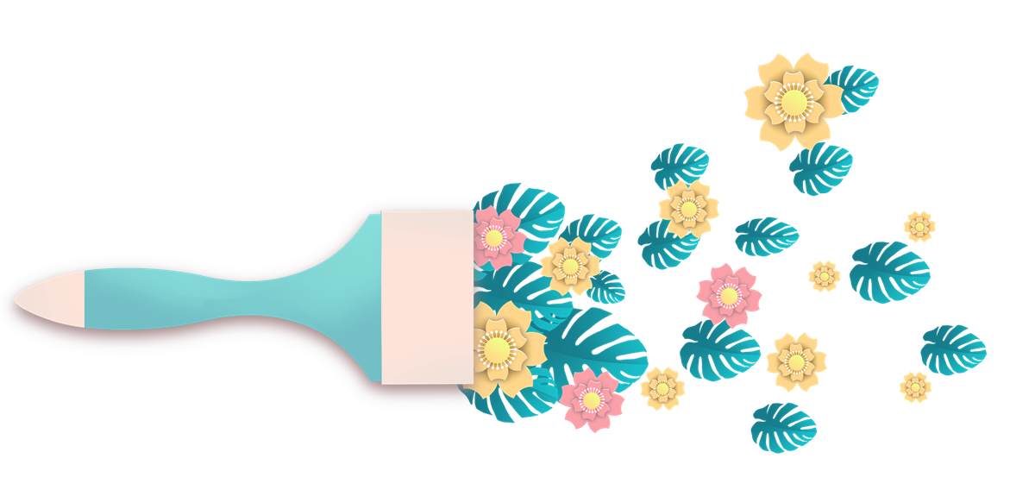

Dặn dò
Luyện đọc diễn cảm cả bài
Xem trước bài: “Đoàn thuyền đánh cá”

Slide 31
Thank you

